Slide 1
Лыжная подготовка
(5 -9 класс)
Цифровой образовательный материал для учащихся
Автор: Кондратенко Татьяна Николаевна
тренер- преподаватель по лыжным гонкам

Slide 2
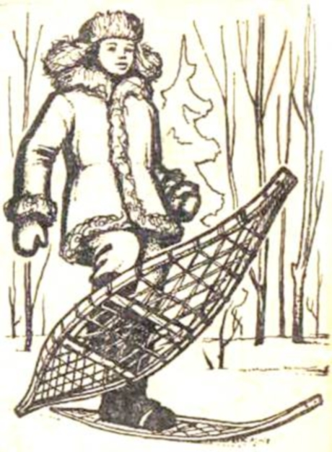
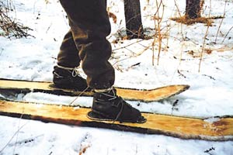
История
Лыжи появились в глубокой древности, еще в каменном веке. Первые лыжи были короткими и широкими, и охотники могли на них только ходить по снегу.

Slide 3
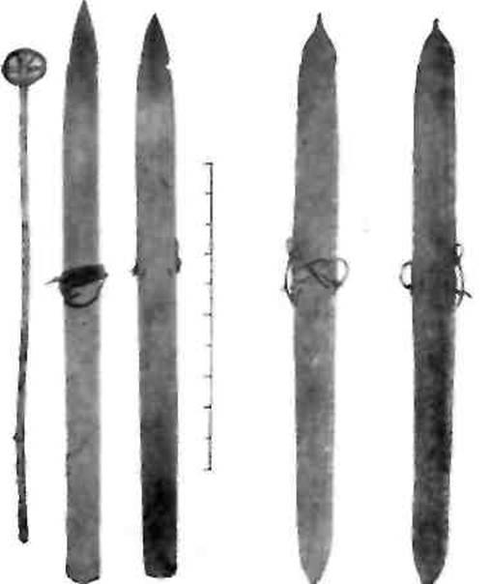
На Руси археологи откопали в древнем Новгороде лыжу, которая была изготовлена в первой половине XIII века. Нормальная лыжа, между прочим. Ее длина 195 см, ширина 8 см. Спереди загнута вверх, посередине проделана дырка для ремня, чтобы привязывать лыжу к ноге

Slide 4
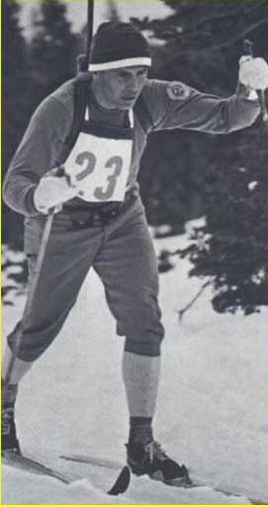
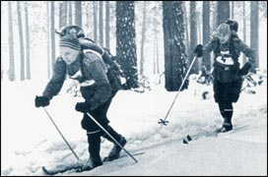
1767г – в Норвегии первые официальные соревнования по лыжным гонкам

Slide 5
Конец XVIII – XXв разных странах стали создаваться лыжные клубы
1910 г – создана Международная лыжная комиссия
1924г – Международная федерация лыжного спорта

Slide 6
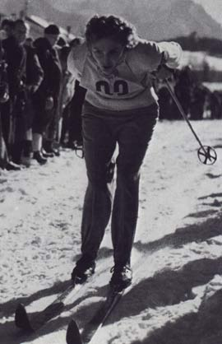
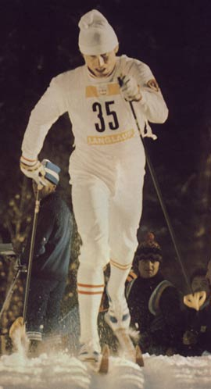
1924г – первые зимние Олимпийские игры (2 вида лыжного спорта: гонки 18 и 50 км.

Slide 7
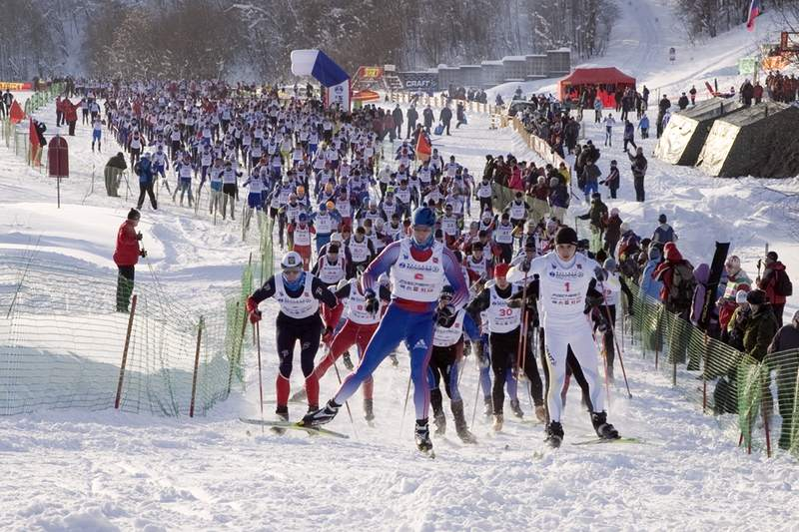
Значение:
Ходьба на лыжах очень популярна в нашей стране и является доступным, увлекательным и полезным занятием, прекрасным средством укрепления здоровья, закаливания, развития выносливости. Лыжные прогулки придают бодрость, повышают работоспособность, создают хорошее настроение.

Slide 8
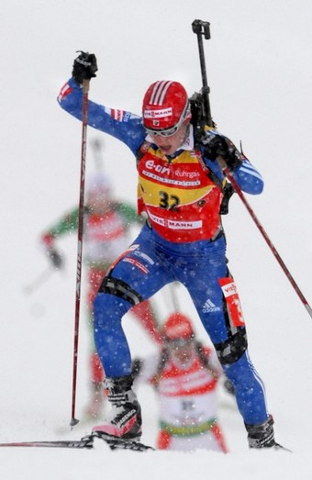
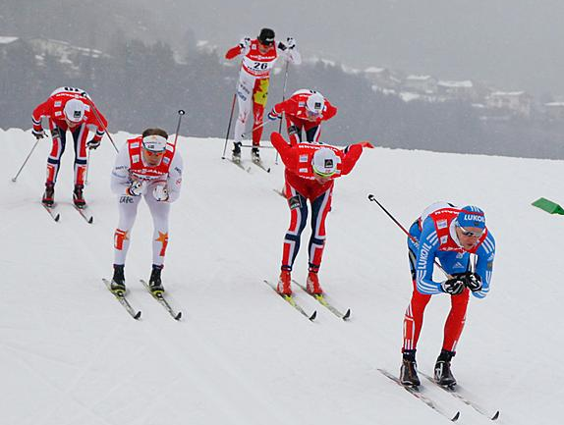
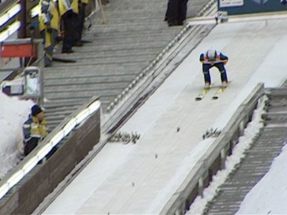
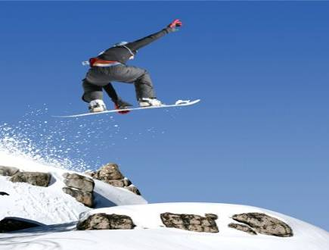
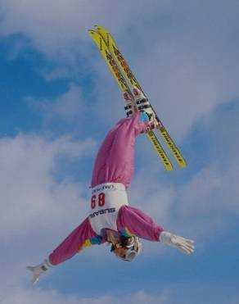
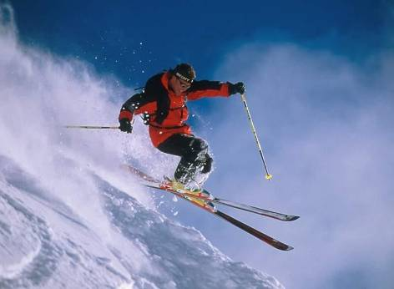
Лыжный спорт
Лыжные
гонки
Биатлон
Прыжки с
трамплина
Сноубординг
Фристайл
Лыжное
двоеборье
Горнолыжный
спорт

Slide 9
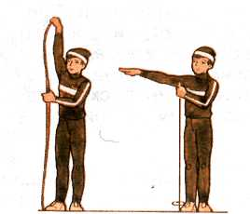
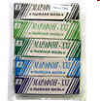
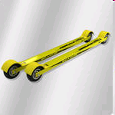
Экипировка лыжника
Лыжи
* деревянные
* пластиковые
Лыжные палки
*деревянные
*бамбуковые
*аллюминевые
*стекло - пластиковые
Крепления (механические и автоматические)
Обувь
Одежда (лыжный костюм, куртка, шапочка, варежки)
Мази и парафины
* держащие
* грунтовые
* скользящие
- Лыжероллеры

Slide 10
Техника безопасности
Соблюдать дисциплину, всегда видеть и слышать учителя, так как подача команд, указаний и распоряжений производится при низкой температуре и их повторения должны быть сведены до минимума.
Следуя по лыжне за товарищем, сохраняйте интервал 3—4 м, а при спуске с горы не менее 30 м.
При спуске с горы не выставляйте палки перед собой, иначе в случае падения можно на них наткнуться.
При спуске с горы не останавливайтесь у ее подножия, так как на вас может наехать спускающийся следом лыжник.
Если во время занятий, коллективной прогулки, похода вы по какой-либо причине сошли с дистанции, то обязательно предупредите об этом товарищей.
При переходе через проезжую дорогу обязательно снимайте лыжи.
Никогда не растирайте обмороженные участки тела снегом.

Slide 11
Лыжные ходы
Классические
Коньковый ход
Попеременные
отталкивание сначала одной, а затем другой палкой.
Попеременный двухшажный
Попеременный четырёхшажный
Одновременные
отталкивание двумя палками одновременно
Одновременный бесшажный
Одновременный одношажный
- Основной
-Скоростной (стартовый)
Одновременный двухшажный

Slide 12
Попеременный двухшажный ход

Slide 13
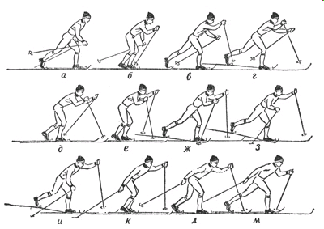
Попеременный четырёхшажный ход

Slide 14
Одновременный бесшажный ход

Slide 15
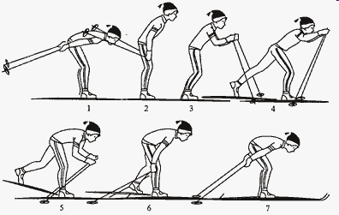
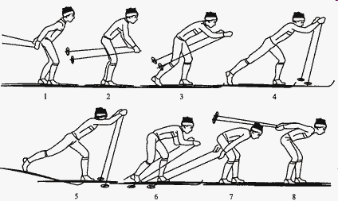
Одновременный одношажный ход
Основной вариант
Скоростной (стартовый) вариант.

Slide 16
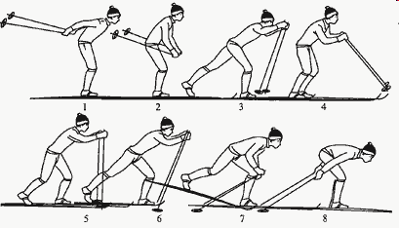
Одновременный двухшажный ход

Slide 17
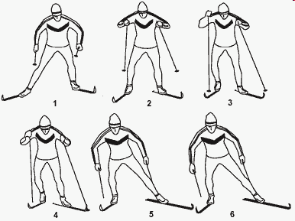
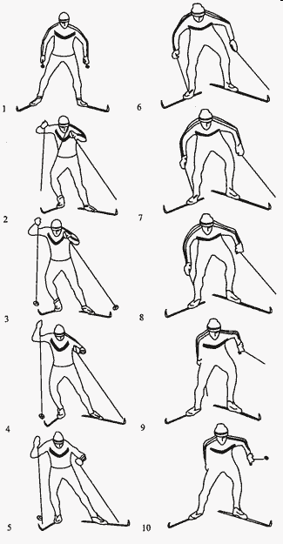
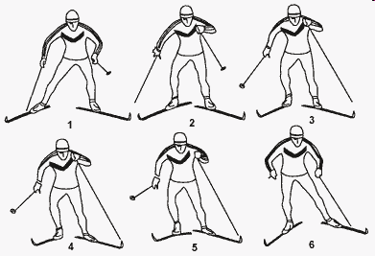
Коньковые хода
Одновременный одношажный
Попеременный со свободным скольжением
Одновременный двухшажный

Slide 18
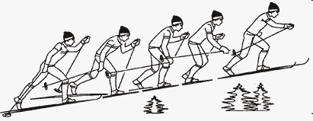
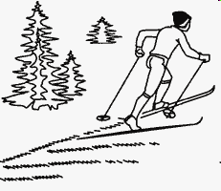
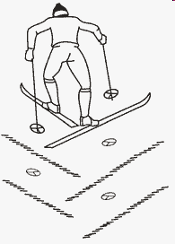
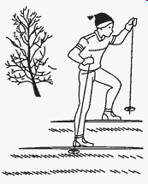
Подъёмы
Ступающим шагом
Полуёлочкой
Ёлочкой
Лесенкой

Slide 19
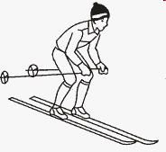
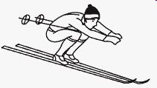
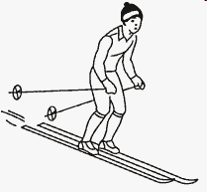
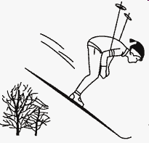
Стойки спусков
Спуск в основной стойке
Спуск в низкой стойке
Спуск в высокой стойке
Спуск в стойке отдыха

Slide 20
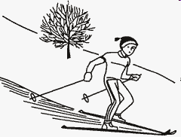
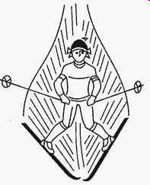
Способы торможения
Торможение упором
Торможение плугом

Slide 21
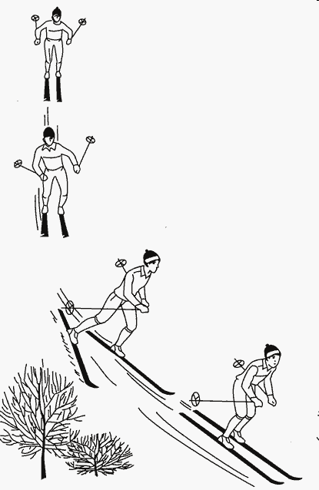
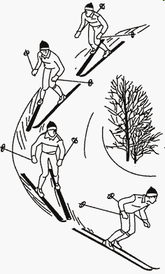
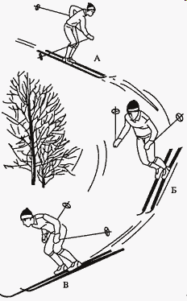
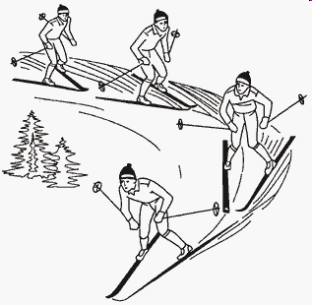
Повороты в движении
Переступанием
На параллельных лыжах
Упором
Плугом

Slide 22
Основные правила соревнований
Никогда не срезать дистанции.
Если вас догнал соперник, уступите лыжню и не мешайте ему вас обгонять.
Догнав соперника, или обгоните его, или идите за ним, но не ближе 1 м.
За 100 м до финиша лыжню можно не уступать.
Во время эстафеты касаться участника своей команды можно только рукой и только в установленном для этого коридоре.
Во время прохождения дистанции нельзя менять лыжи.
Если по какой-нибудь причине вы сошли с дистанции и не можете продолжить соревнование, то обязательно сообщите об этом в судейскую коллегию.

